Slide 1
PRÉSERVER
la récolte
Nouveau membre
Formation de disciple

Slide 2
TOUT MEMBRE IMPLIQUÉ
Une stratégie biblique pour l'évangélisation par la formation de disciples

Slide 3
"Le véritable caractère de l'Église se mesure non pas à la haute profession qu'elle fait, non pas aux noms inscrits sur ses livres, mais à ce qu'elle fait réellement pour le Maître, au nombre de ses ouvriers persévérants et fidèles".
Ouvriers de l'Évangile, p. 200

Slide 4
PARTICIPATION TOTALE DES MEMBRES
Le nombre de MEMBRES
n'est pas synonyme de succès.
Le nombre d’OUVRIERS
est synonyme de succès.

Slide 5
PRÉSERVER
la récolte
Nouveau membre
Formation de disciple

Slide 6
EST-IL ESSENTIEL ?
"Un disciple n'est pas au-dessus de son maître, mais celui qui est parfaitement formé sera comme son maître.
Luc 6:40

Slide 7
EST-IL ESSENTIEL ?
"Une fois que les individus ont été convertis à la vérité, il faut s'occuper d'eux. . . . Ces nouveaux convertis ont besoin de soins, d'une attention vigilante, d'aide et d'encouragement.
Evangélisation, p. 351

Slide 8
EST-IL ESSENTIEL ?
"Lorsque les âmes sont converties, mettez-les immédiatement au travail. Et à mesure qu'elles travailleront selon leurs capacités, elles deviendront plus fortes."
Evangélisation, p. 355

Slide 9
UN PLAN DE DISCIPULAT UNIQUE, ACTIF ET CONTINU

Slide 10
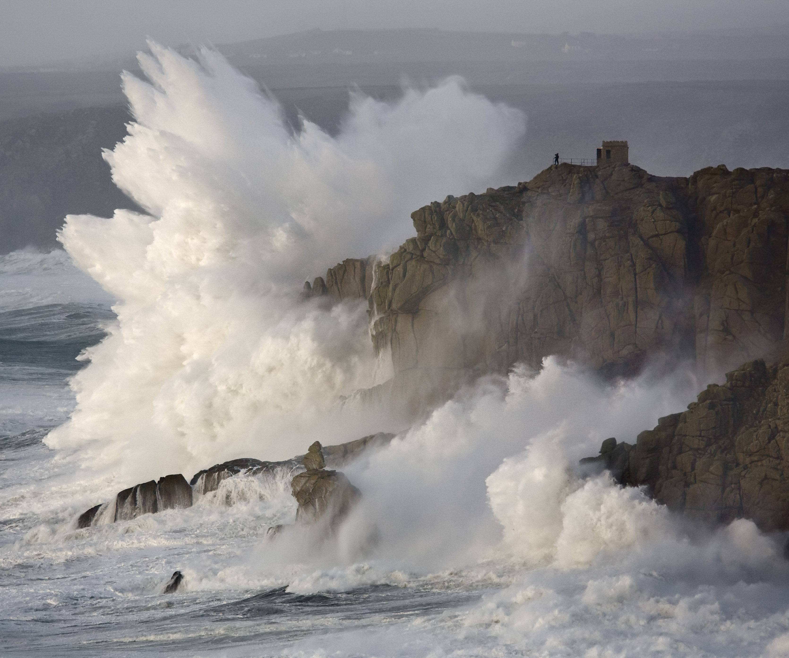
UNE GRANDE
ÉCLABOU-SSURE

Slide 11
PLUS QU’UNE GRANDE ÉCLABOU-SSURE

